Slide 1
基于协同过滤算法的电影推荐
Group 20：
肖超宁
闫子涵
田宗耕

Slide 2
概要
基于用户的协同过滤
  搜集评分信息
  寻找相近的用户
  对用户按相似度打分
  推荐电影
基于影片的协同过滤
  搜集评分信息
  寻找相近的电影
  对电影按相似度打分
  推荐电影

Slide 3
基于用户的协同过滤

Slide 4
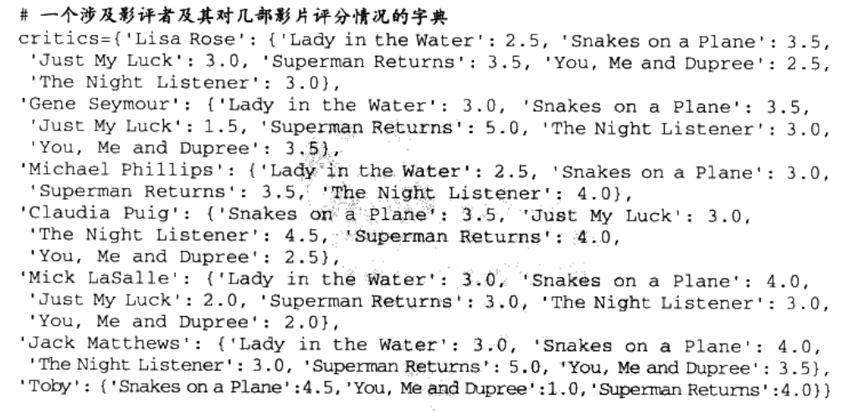
Step1.搜集评分信息
使用MovieLens数据集：http://grouplens.org/datasets/movielens/
  100,000 ratings
  8,570 movies
  706 users
  Last updated 4/2015
转换为字典

Slide 5
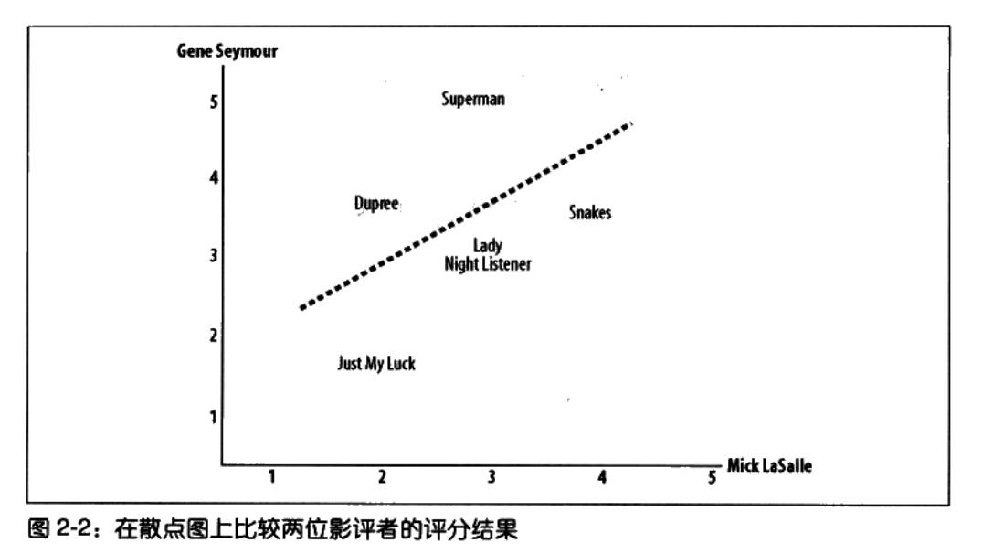
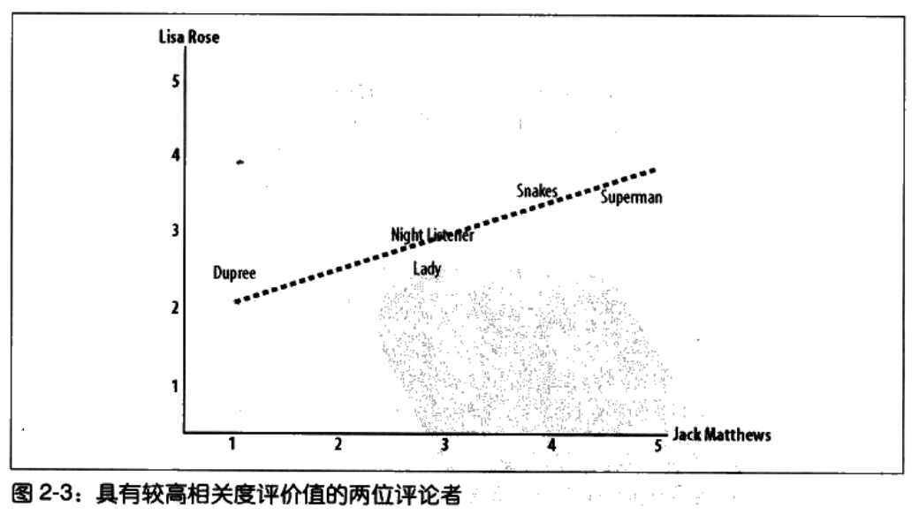
Step2.寻找相近的用户
皮尔逊相关度评价
  修正“夸大分值”的情况
  可识别品味相近但评分严格程度不同的用户

Slide 6
Step3.对用户按相似度打分

Slide 7
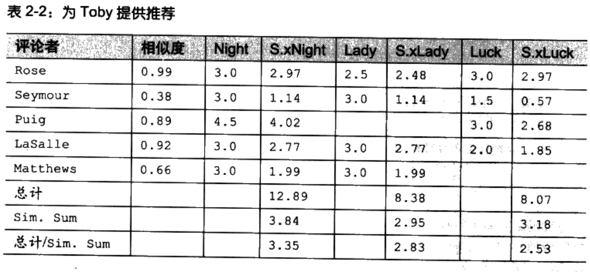
Step4.推荐电影
通过一个经过加权的评价值来为电影打分

Slide 8
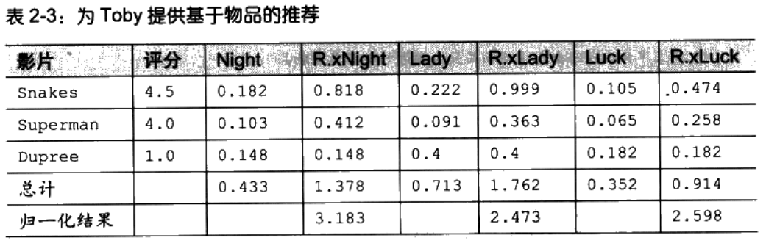
基于影片的协同过滤
Step1.将之前得到的数据集字典的元素对调，得到新的字典。
Step2.复用之前的方法，对电影按相似度打分
Step3.加权后，推荐电影

Slide 9
程序演示

Slide 10
算法评价
对于大数据集（百万级别以上），基于影片的协同过滤表现好很多
原因：
  将一个用户与所有其他用户进行比较，然后再对每位用户评过分的商品进行比较，速度可能非常慢
  也许用户在偏好方面彼此之间很少有重叠，使得用户的相似性判断变得十分困难
  ……

Slide 11

参考资料
《集体智慧编程》

Slide 12
Q&A

